Slide 1


2024
Вирусный геном
Дисциплина: Вирусология
Читает: студент 4 курса гр. 3721Б1БЛ7, Нгуен Т.

Slide 2


Вирусный геном
Введение
Введение
В латентном состоянии геном вируса словно спящий стратег: не транскрибируется, не реплицируется. Но когда вирус проникает в клетку, он «просыпается», переходя в активное репликативное состояние. Тут начинается магия: одноцепочечная (ss) форма превращается в двуцепочечную (ds), линейная структура становится кольцевой, а геном амплифицируется — словно мелодия, подхваченная оркестром.
Почему?
Латентность позволяет вирусу ждать благоприятных условий для размножения, избегая атаки иммунной системы хозяина или неблагоприятной среды. Активная репликация начинается только тогда, когда клетка-хозяин становится удобным «заводом» для производства новых вирионов.
Экология:
Латентность важна для вирусов, которые паразитируют на организмах с длинным жизненным циклом (например, у человека — вирус герпеса) или при переменных условиях окружающей среды (вирусы растений).
01.2025
1

Slide 3
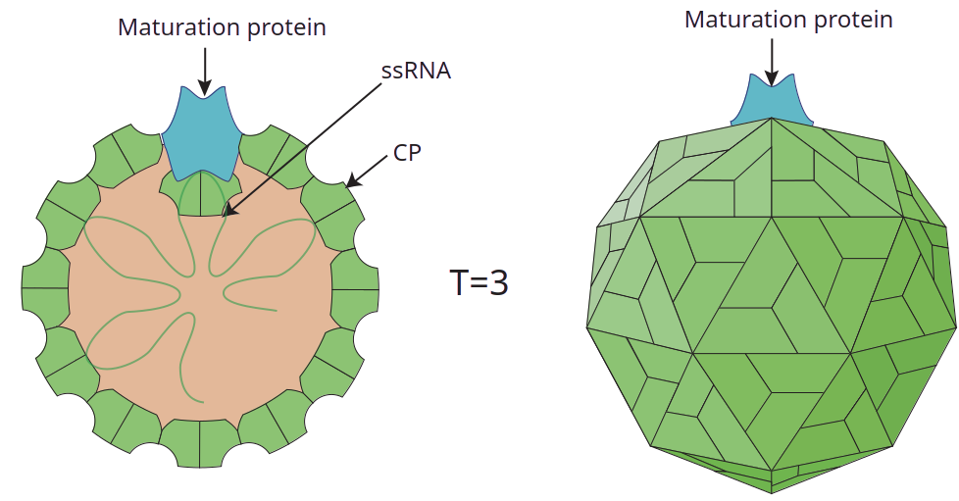
Вирусный геном
Генетическая ёмкость
Вирусы умеют быть скромными — их геномы варьируются от 3 до 1200 тыс. пар нуклеотидов (п.н.). Например, бактериофаг MS2 справляется всего с 3,5 тыс. п.н., а гигантский вирус амёб гордо несёт 1200 тыс. п.н.
Интересно, что размер вирусного генома вовсе не связан с размером клетки-хозяина. Это снова доказывает: главное — не размеры, а умение грамотно использовать ресурсы.
Почему? Минимализм — это способ быстро и эффективно размножаться, минимизируя затраты энергии и времени. Чем меньше геном, тем быстрее он копируется, что критично для вирусов, конкурирующих за ресурсы клетки.
Экология: Вирусы бактерий (бактериофаги) или простых организмов, таких как микоплазмы, используют минимальные геномы, чтобы быстро инфицировать многочисленных хозяев в богатой среде.
01.2025
Рис. 1. MS2 вирус
3

Slide 4
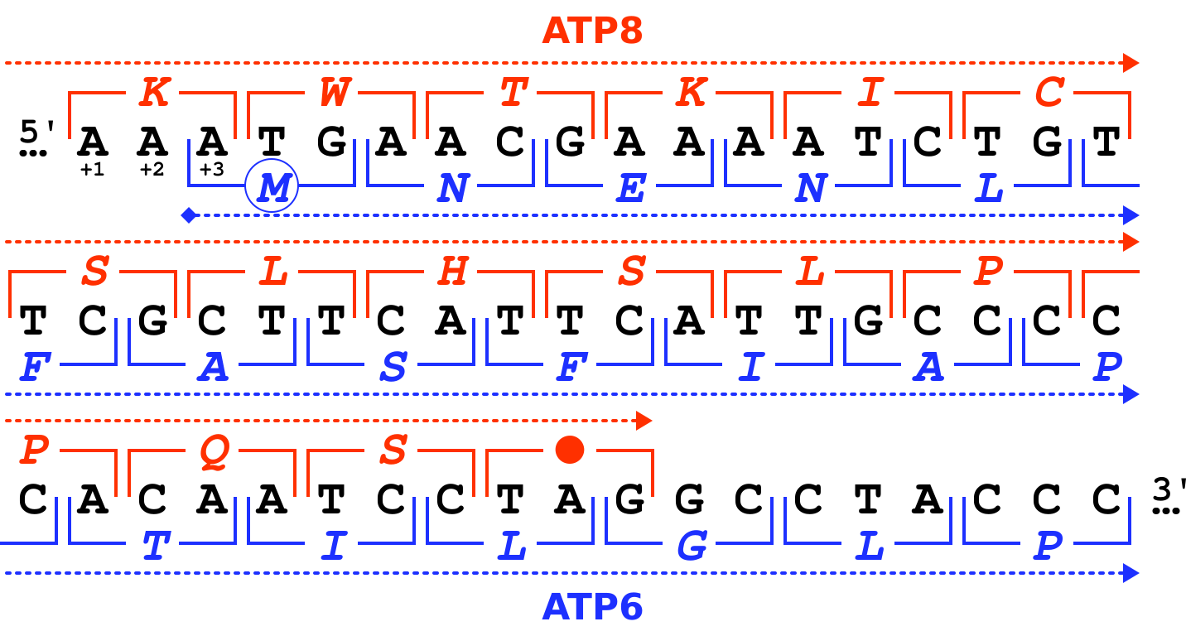
Вирусный геном
Перекрытие ORF
Перекрытие ORF
Чтобы упаковать максимум информации, вирусы используют перекрывающиеся рамки считывания (overlapping genes). Один участок ДНК кодирует несколько белков, что позволяет максимально экономить место. У вируса гепатита B, например, все рамки считывания перекрываются. Это похоже на текст, который читается сразу в нескольких направлениях, и в каждом есть новый смысл.
Почему?
Это позволяет упаковать максимум информации в ограниченный размер капсида. Перекрывающиеся рамки считывания дают возможность использовать одну и ту же нуклеотидную последовательность для кодирования разных белков.
Экология:
Вирусы, инфицирующие плотные клеточные популяции (например, гепатит B), вынуждены экономить пространство, так как их капсиды оптимизированы для стабильности и компактности.
Рис. 2 Топологии вирусного генома
01.2025
4

Slide 5
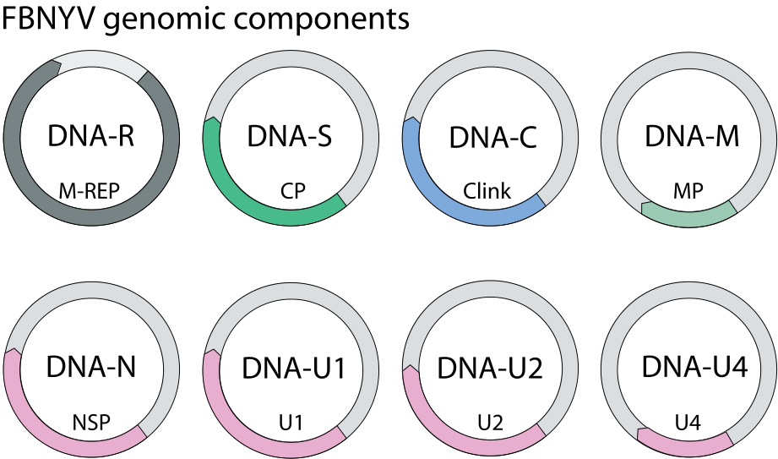
Вирусный геном
Сегментация и партитность ге(й)нома
Геномы некоторых вирусов, как мозаика, распределены между несколькими молекулами. Если эти молекулы находятся в одном капсиде, геном называют сегментированным. Если же они распределены по разным вирионам, это партитный геном. Здесь важен полный набор: без всех сегментов инфекция невозможна.
Почему?
Разделение генома между разными вирионами снижает вероятность полной потери вируса в неблагоприятных условиях. Инфекция становится возможной только при совместном действии всех вирионов.
Экология:
Вирусы грибов или растений используют партитность для передачи генов через специфические механизмы, такие как плазмогамия или насекомые-векторы. Это снижает конкуренцию между вирусами и гарантирует передачу полного генома.
Почему? Сегментация облегчает перераспределение генетического материала через реассортацию. Это увеличивает генетическое разнообразие, позволяя быстрее адаптироваться к изменениям среды или новым хозяевам.
Экология: Характерно для вирусов, которым важно быстро эволюционировать, например, гриппа (Orthomyxoviridae), чтобы обходить иммунную защиту хозяина или становиться устойчивыми к вакцинам.
01.2025
Рис. 3. Партитный геном нановирусов
5

Slide 6
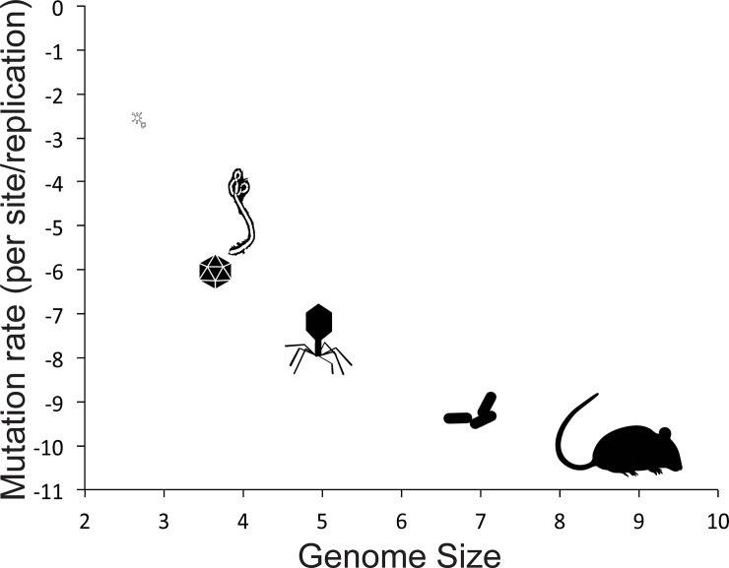
Вирусный геном
Белки вируса
Белковый состав вируса
Почему?
Мутации и реассортация обеспечивают быструю адаптацию к изменениям в популяции хозяев, лекарственным средствам или экологическим условиям.
Экология:
Вирусы с нестабильной РНК, такие как вирусы растений или животных, часто встречаются в средах с изменчивыми условиями (например, сезонные вспышки гриппа). Их стратегия — адаптироваться быстрее, чем иммунная система хозяина.
РНК-вирусы, такие как вирус гриппа, эволюционируют быстрее своих ДНК-собратьев. Почему? Во-первых, они используют механизм реассортации — обмен сегментами между вирусами. Во-вторых, у РНК-вирусов нет систем репарации, и мутации остаются в геноме, создавая больше вариаций для эволюции.
01.2025
6

Slide 7
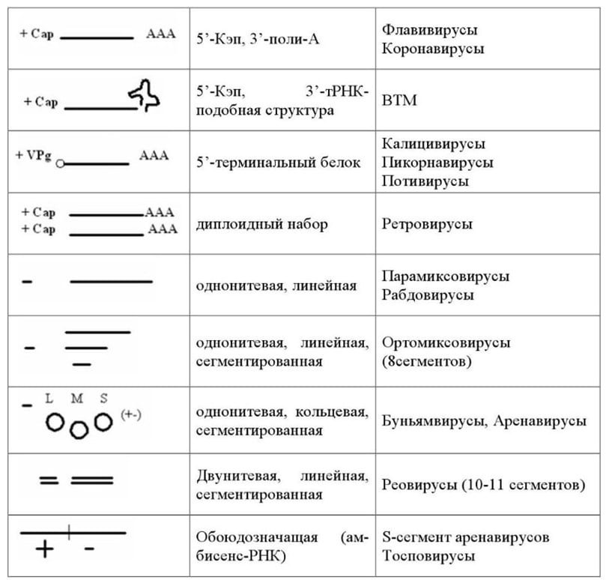
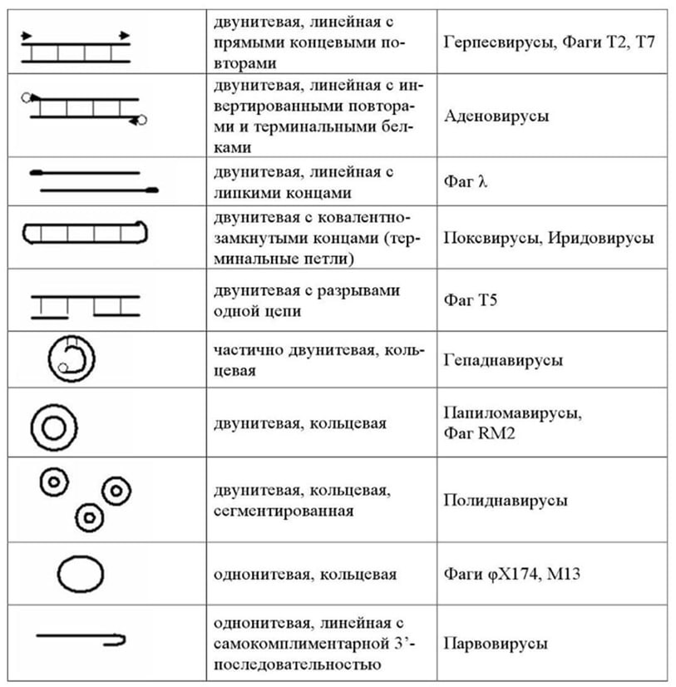
s21370158@ibbm.unn.ru

